Slide 1
基于深度学习汽缸盖燃烧面温度场实施预测
刘静
张楠
2024-12-24
仿真前序输入：

Slide 2
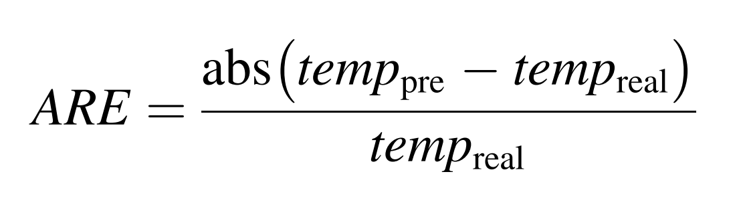
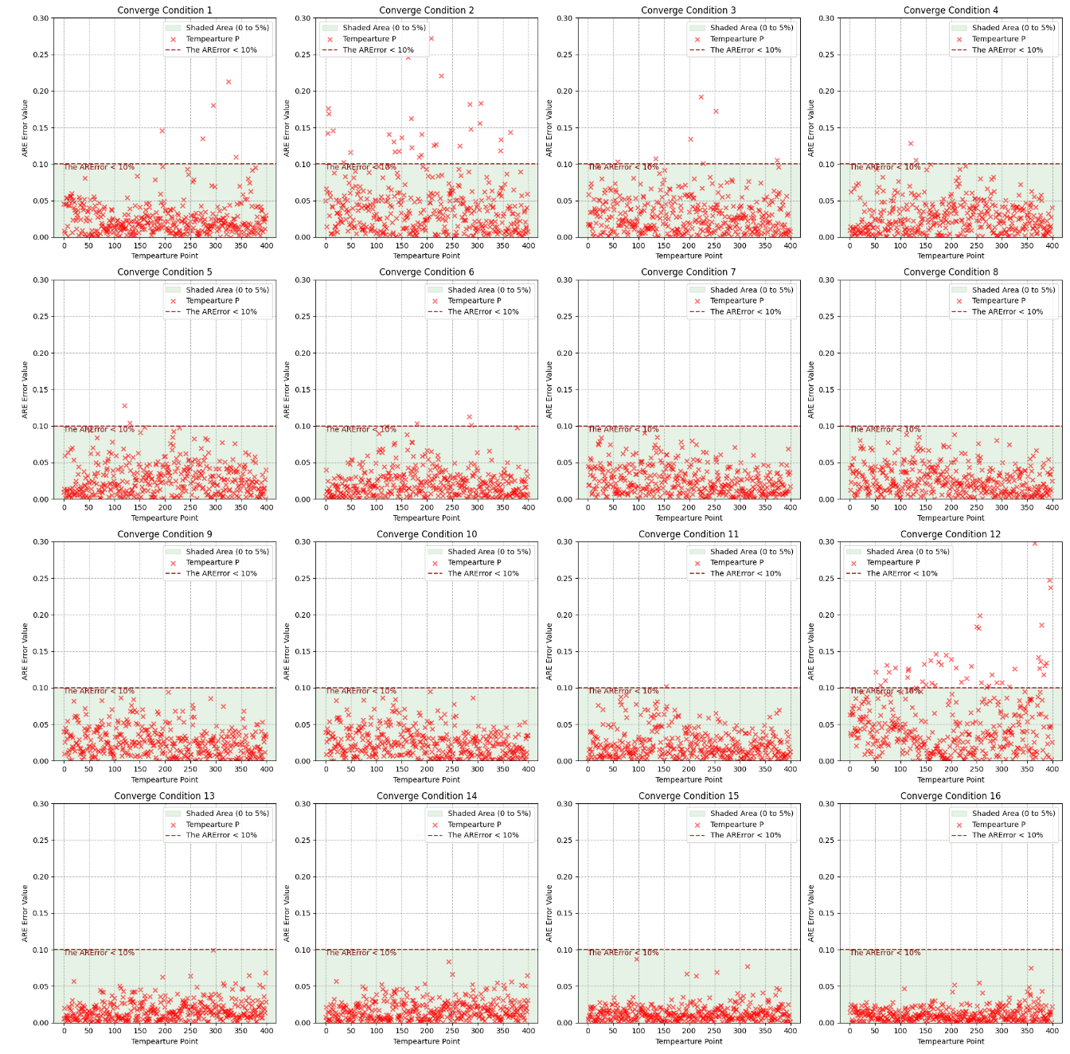
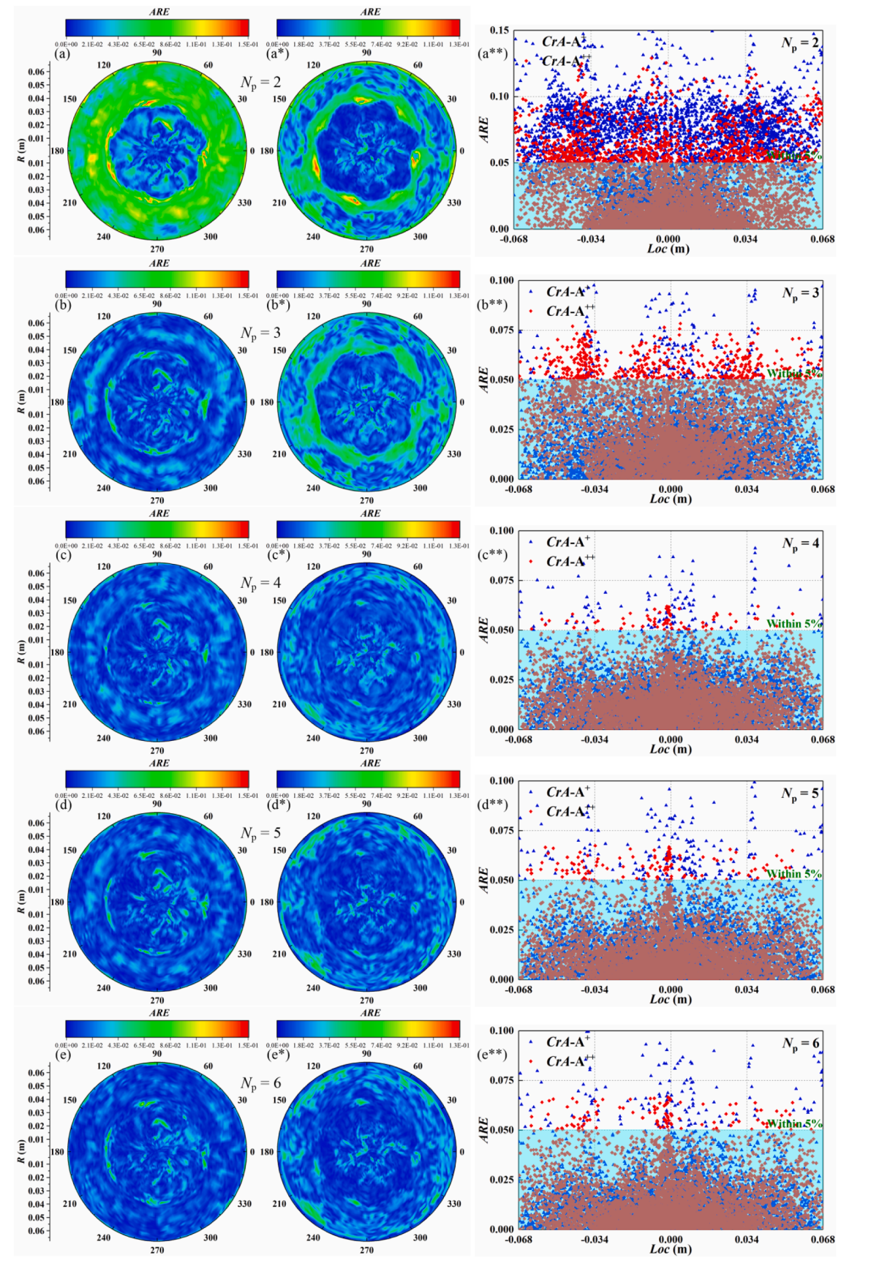

Slide 3
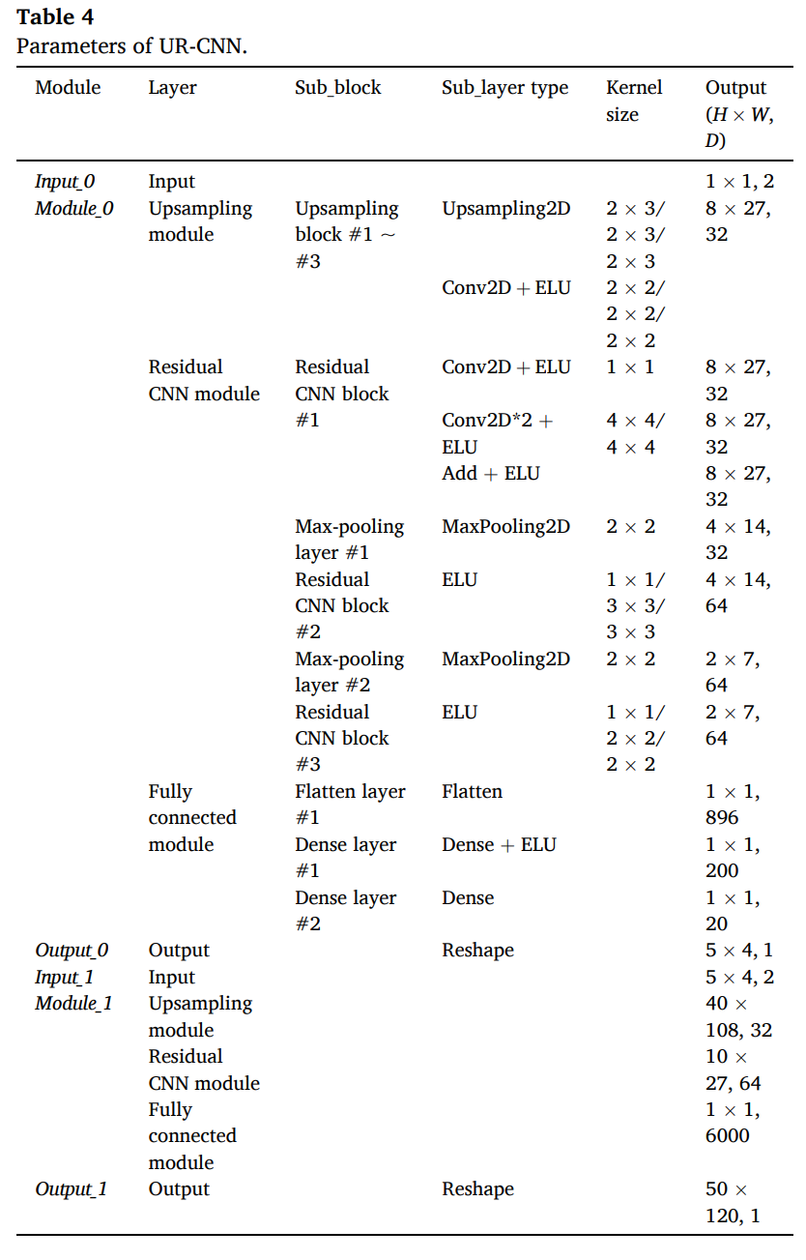
消融实验选取深度学习网络框架
原论文数据集大，且论文给出框架存在问题，遂采用消融试验选出适应自己数据集的网络框架

Slide 4
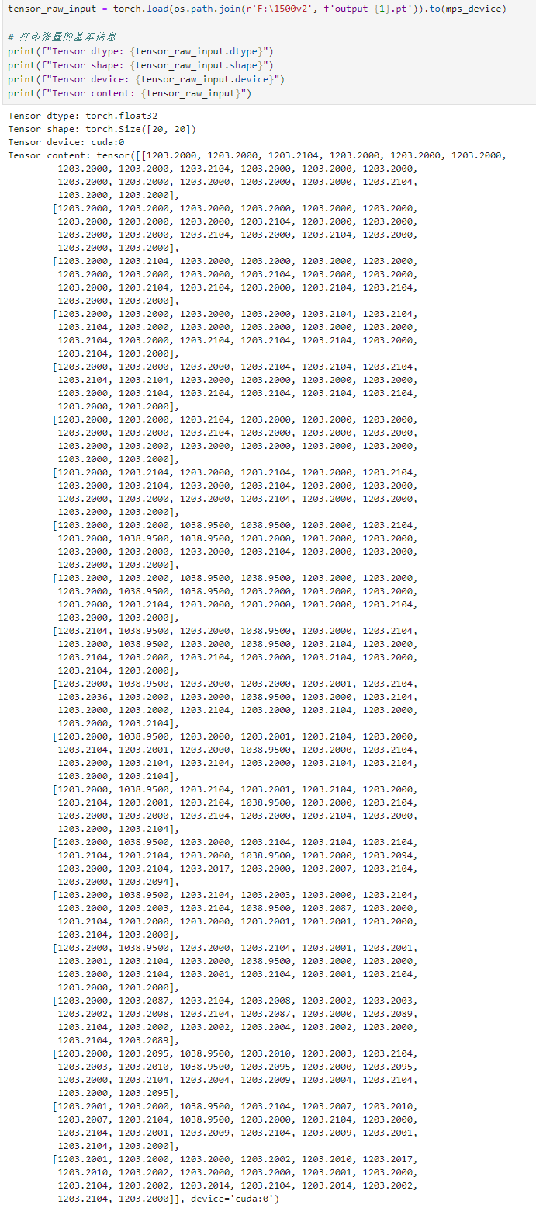
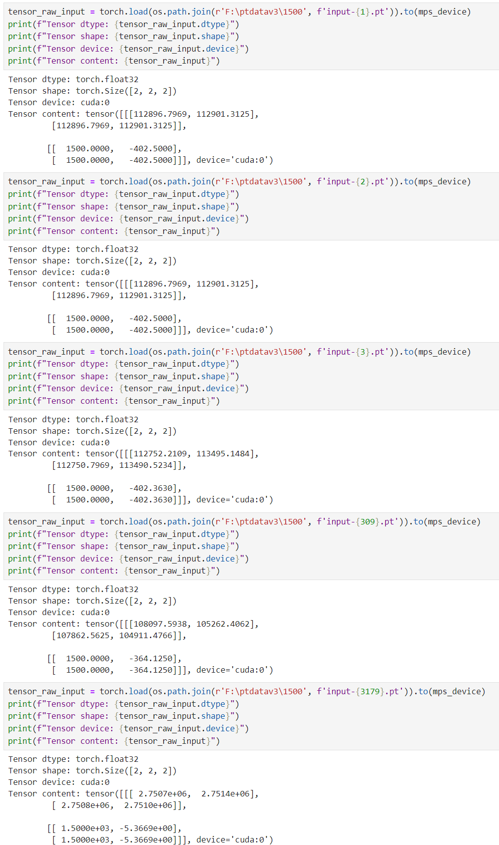
数据问题：

Slide 5
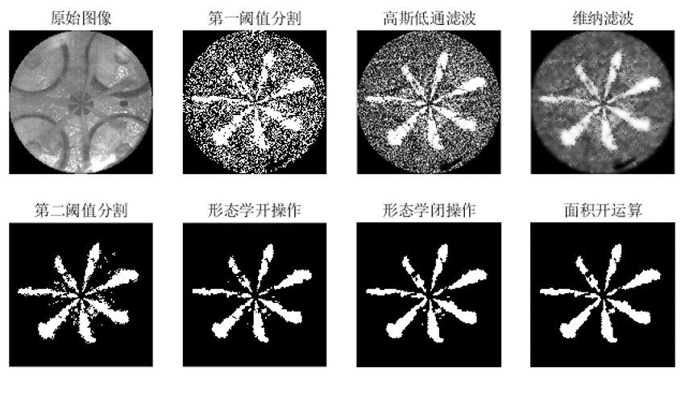
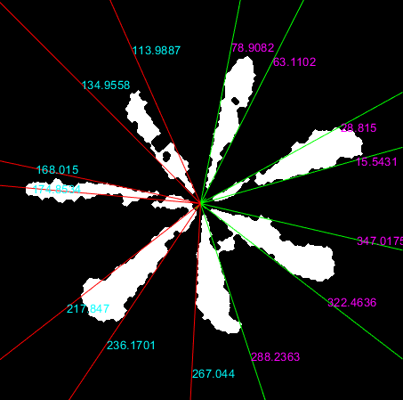
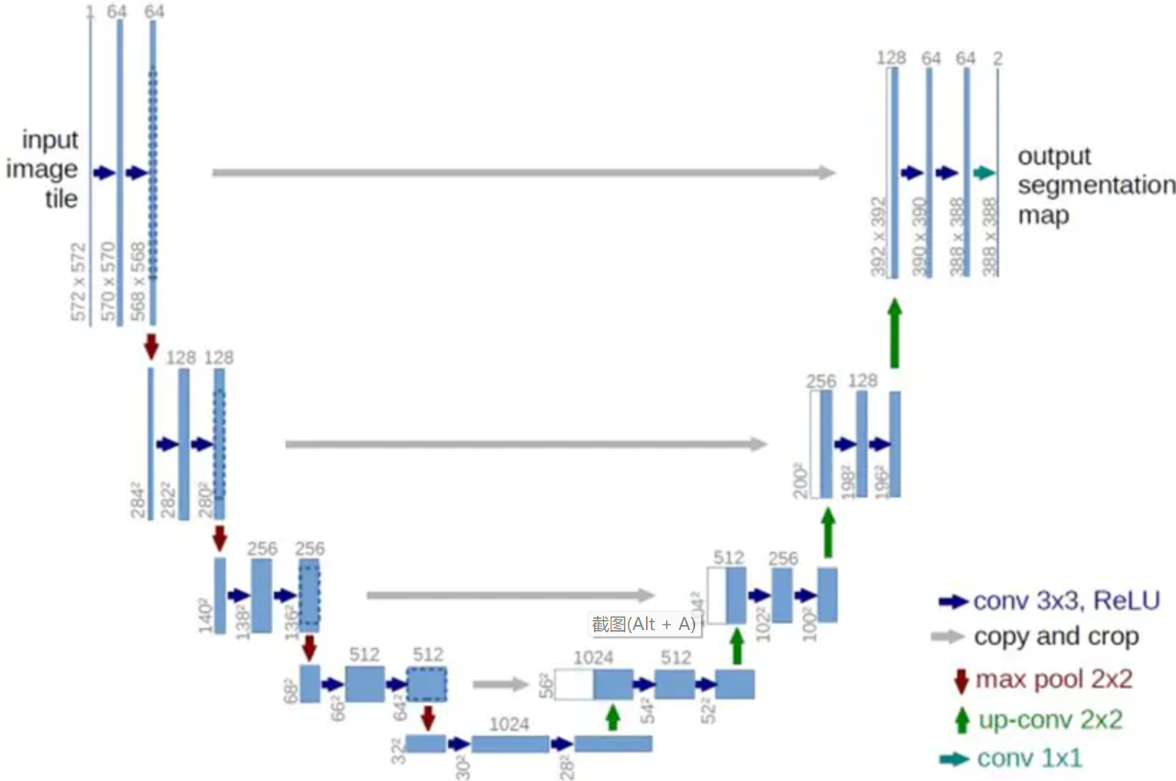
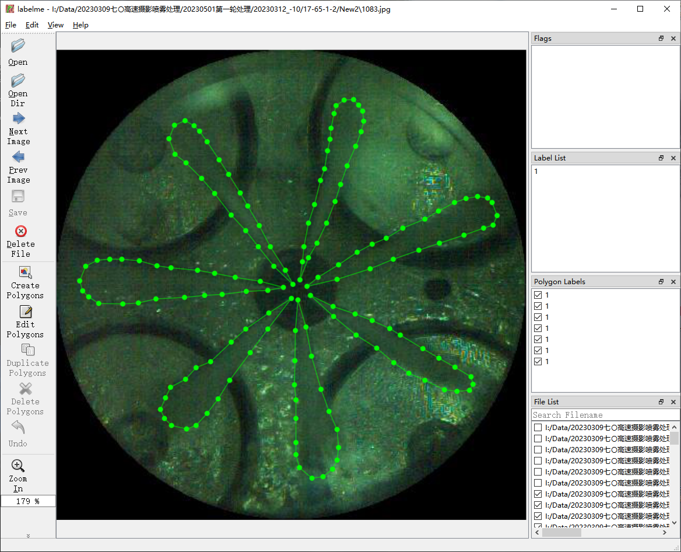
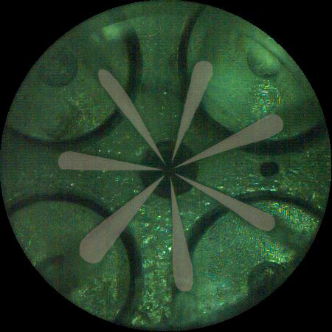

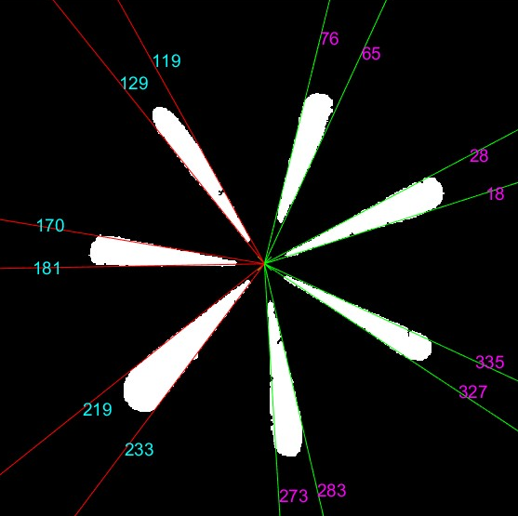
A1 基于深度学习的缸内喷雾高速摄影试验数据处理方法(吉林大学)
图像处理
喷雾油束识别、划分及特征参数提取
深度神经网络U-Net
深度学习数据集构建
U-Net输出结果
结果提取
喷雾参数计算

Slide 6
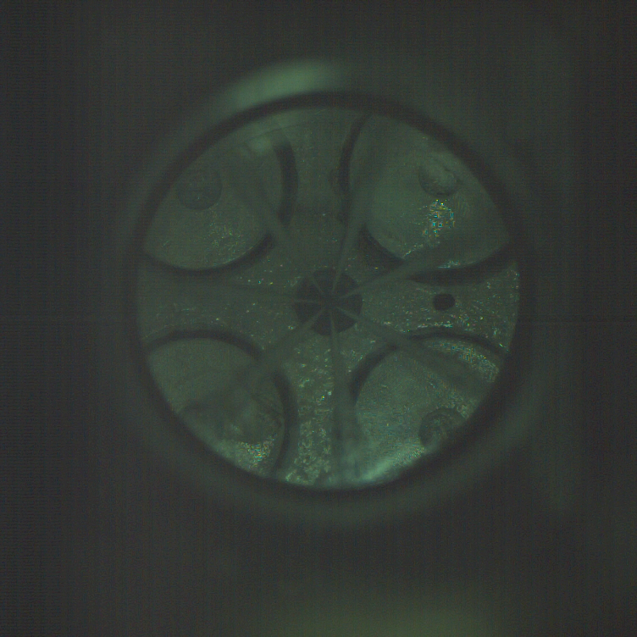
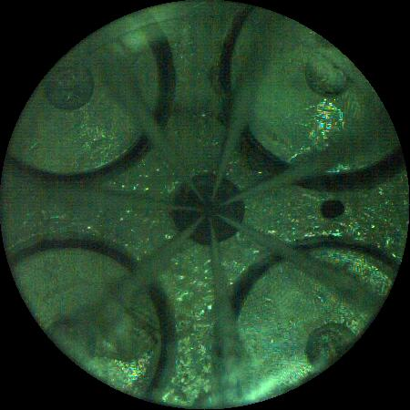
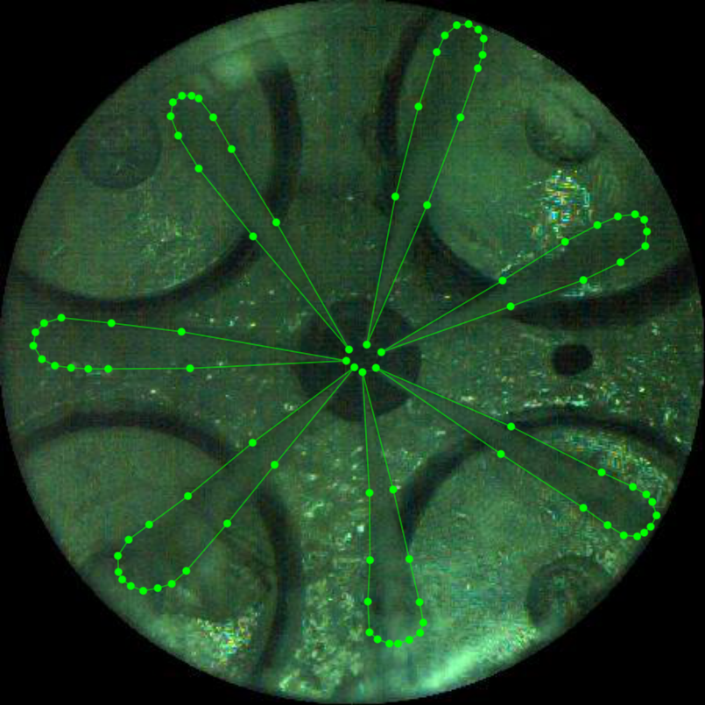
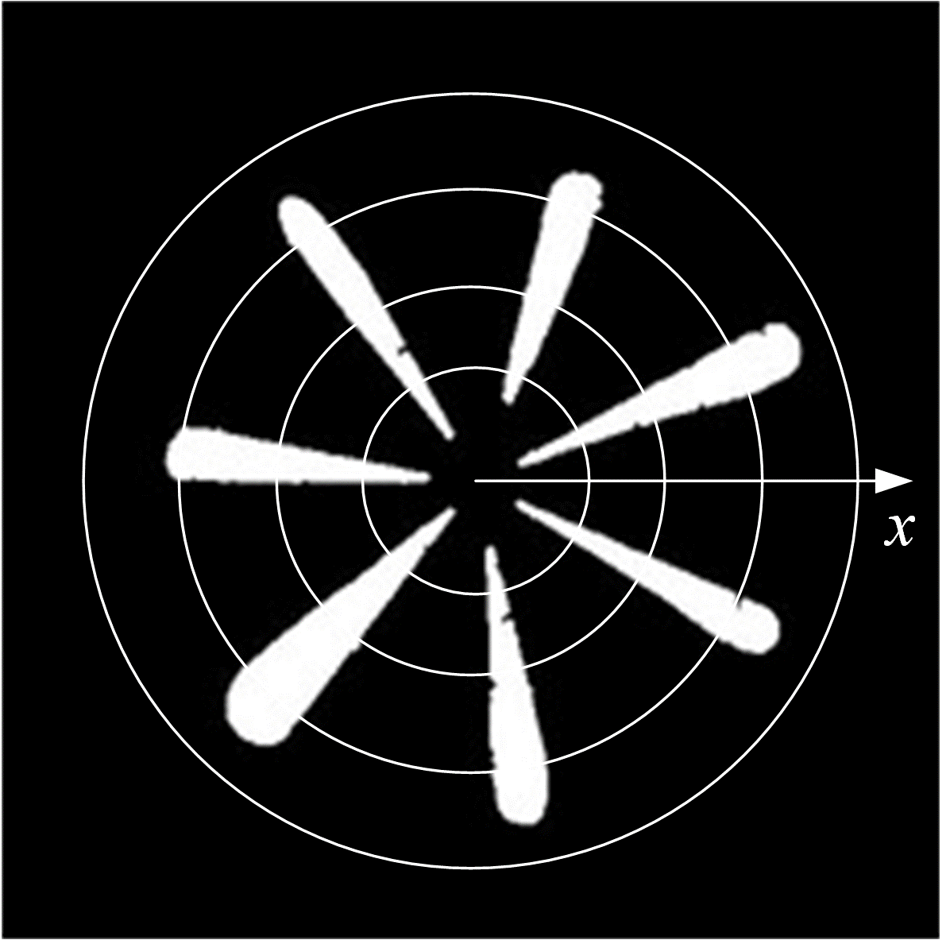
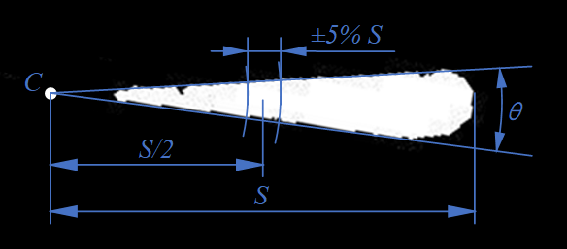
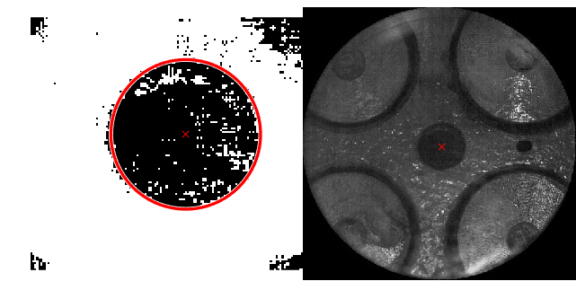
A2 高速摄影喷雾图像处理流程
原始喷雾图像
图像裁剪及对比度增强
数据集标注
语义分割结果
结果提取
喷雾始点识别
极坐标系建立
喷雾特征提取
喷雾特征定义：
喷雾贯穿距、喷雾锥角、喷雾投影面积

Slide 7
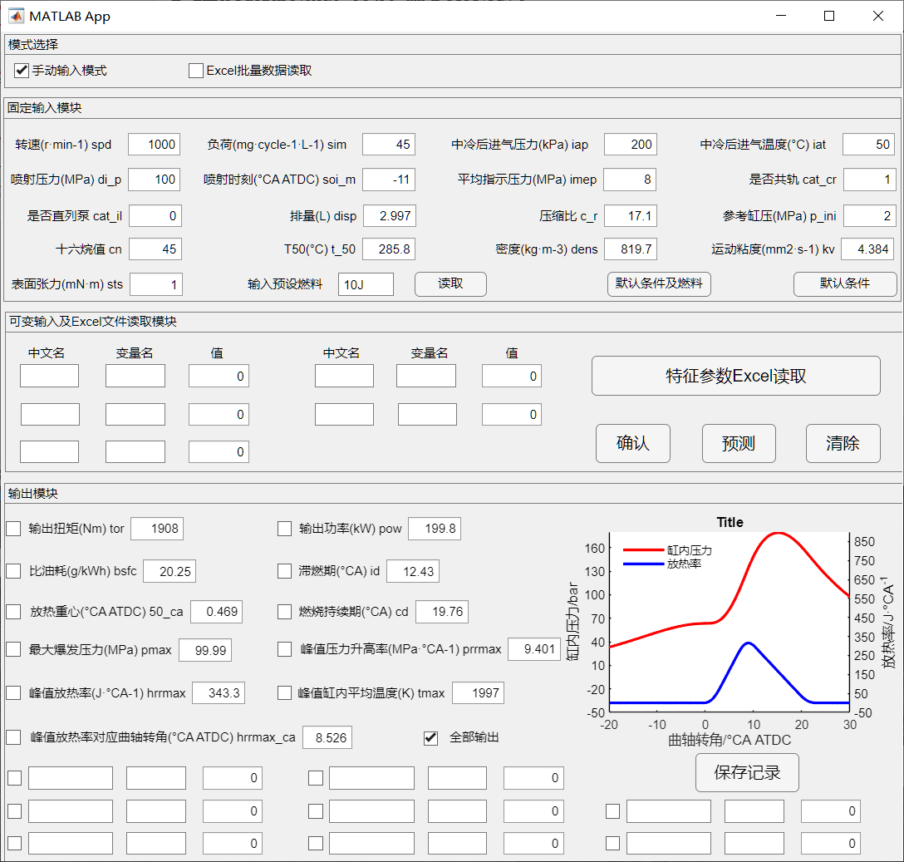
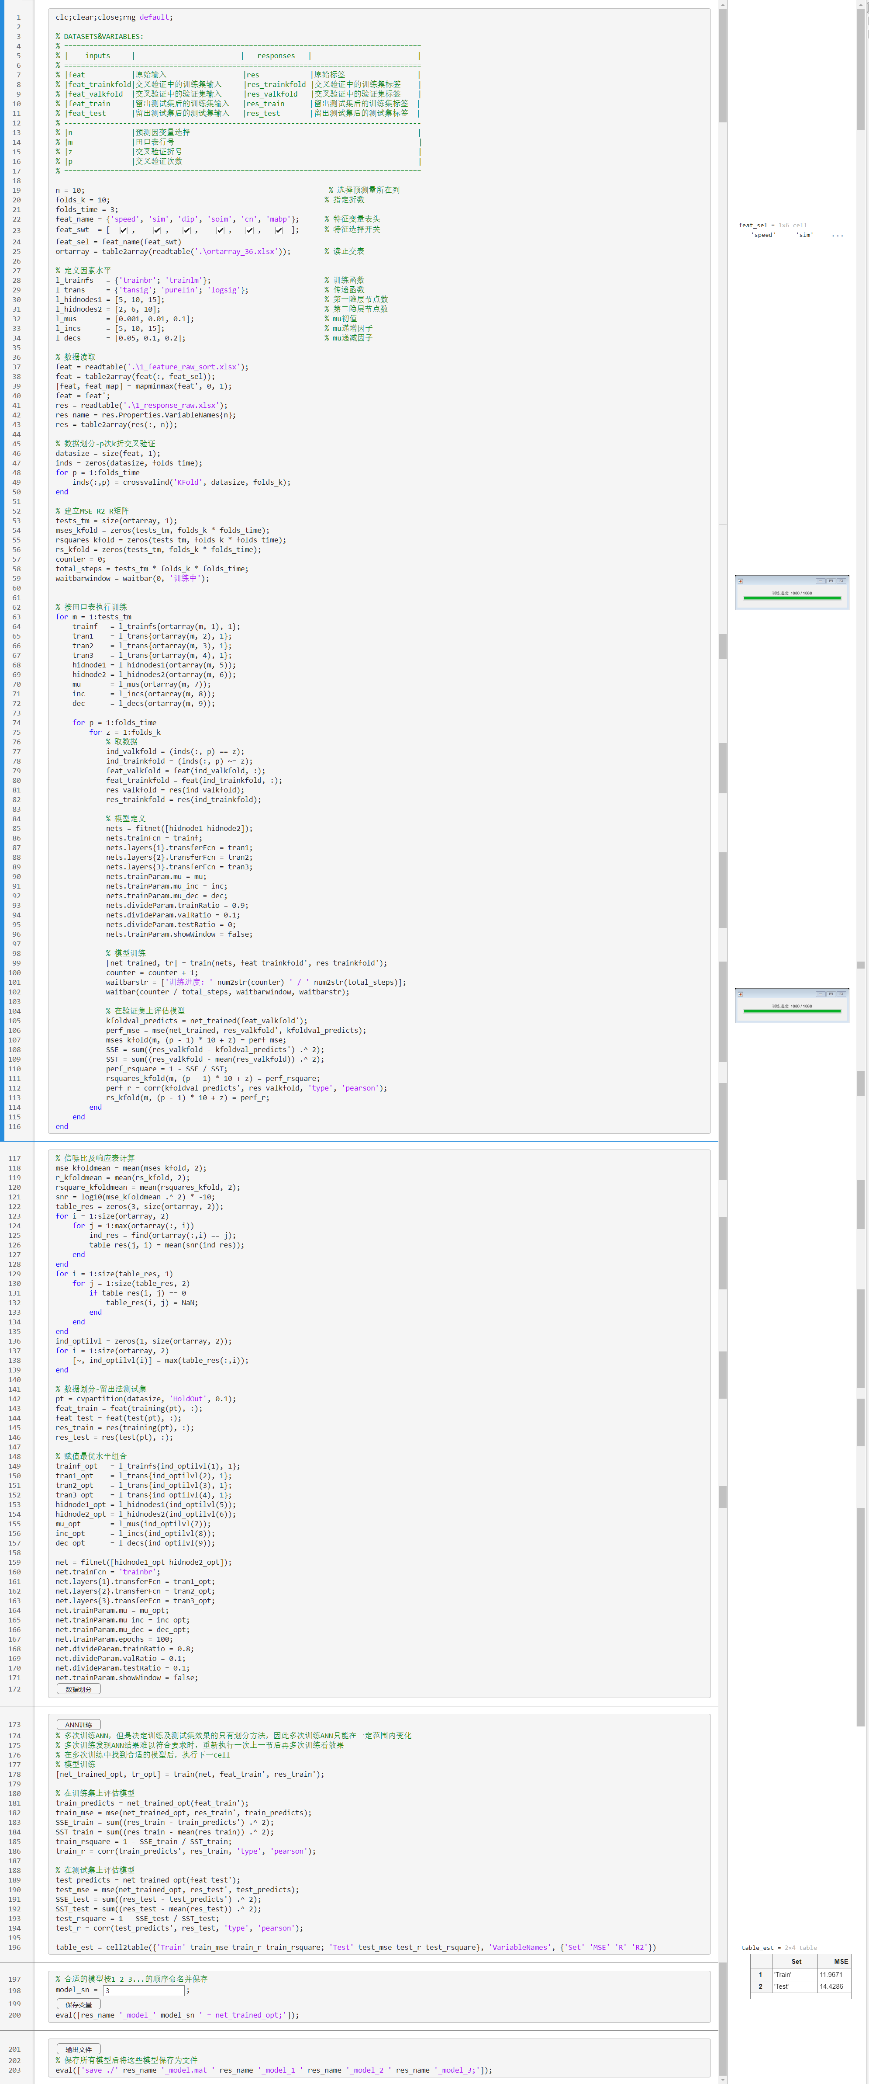
神经网络训练及预测APP设计
→ 模型训练脚本：
采用灰关联特征选择
+3次10折交叉验证
+田口超参数优化
对每个响应变量共训练1080个模型
确定最佳超参数水平组合后，使用完整数据集训练3个模型，在预测中3个模型进行voting
← 神经网络模型部署，预测APP界面，实现了单工况预测、多工况批量预测、特征及响应变量保存、预测缸压放热率曲线绘制、预设燃料特征参数组合、以及可选输入输出等功能

Slide 8
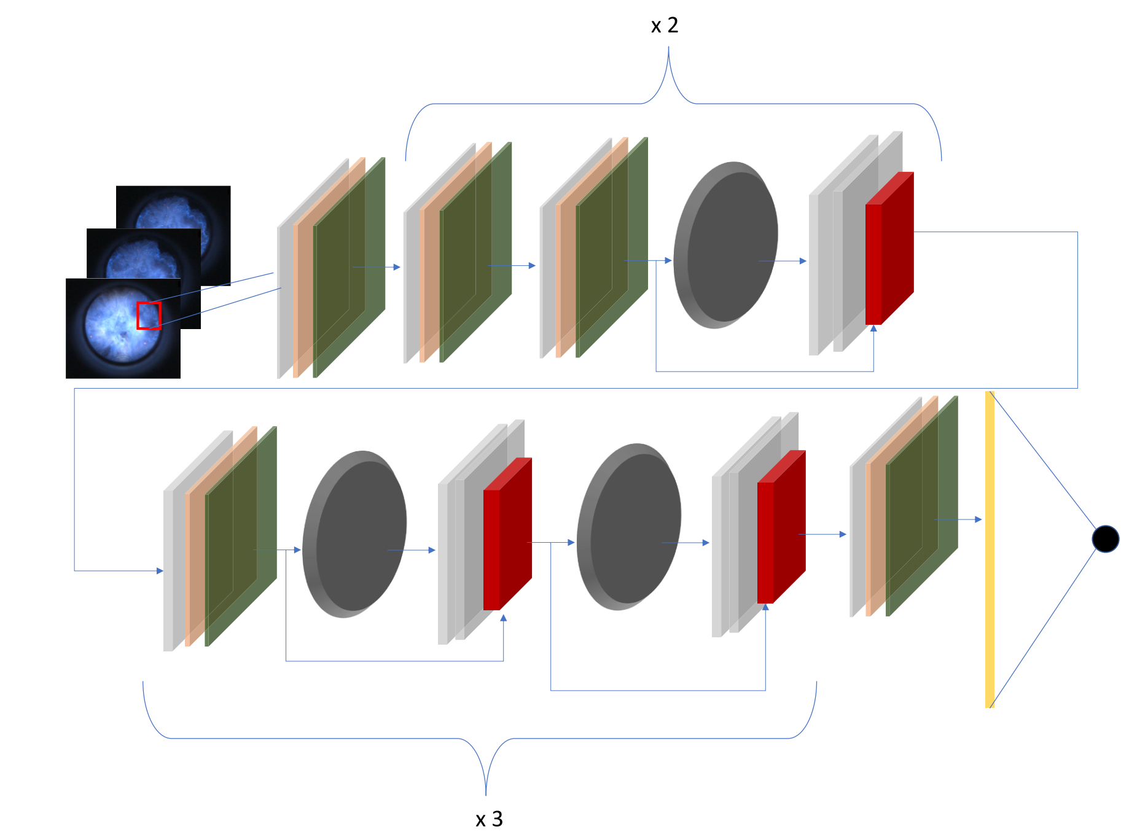
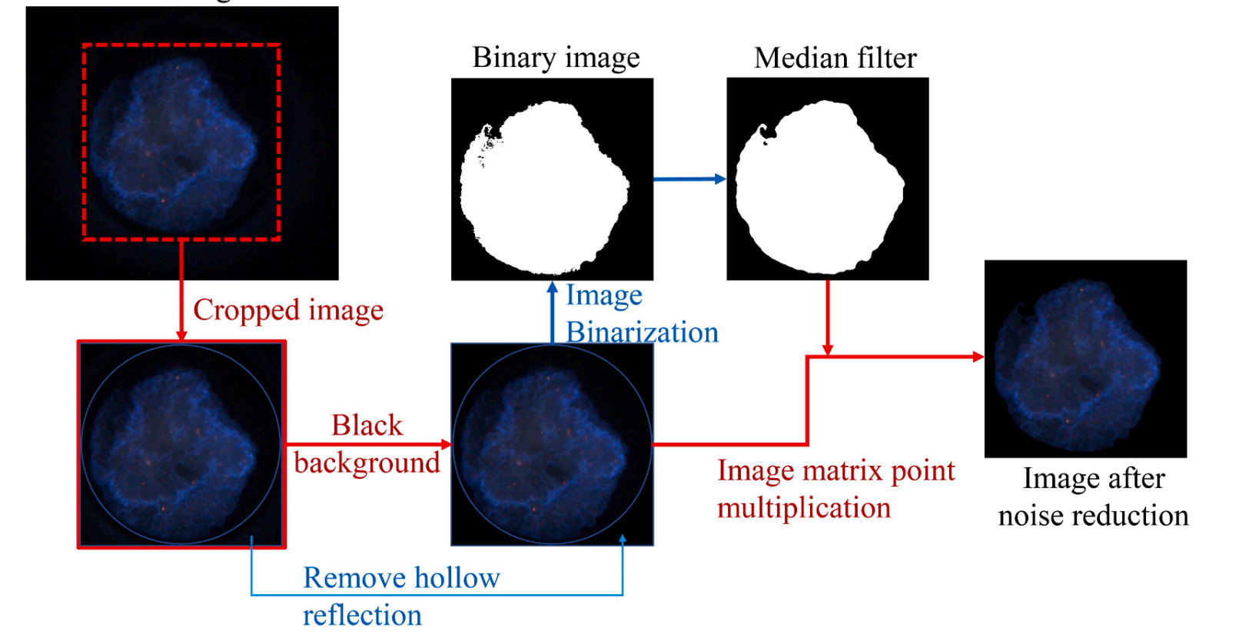
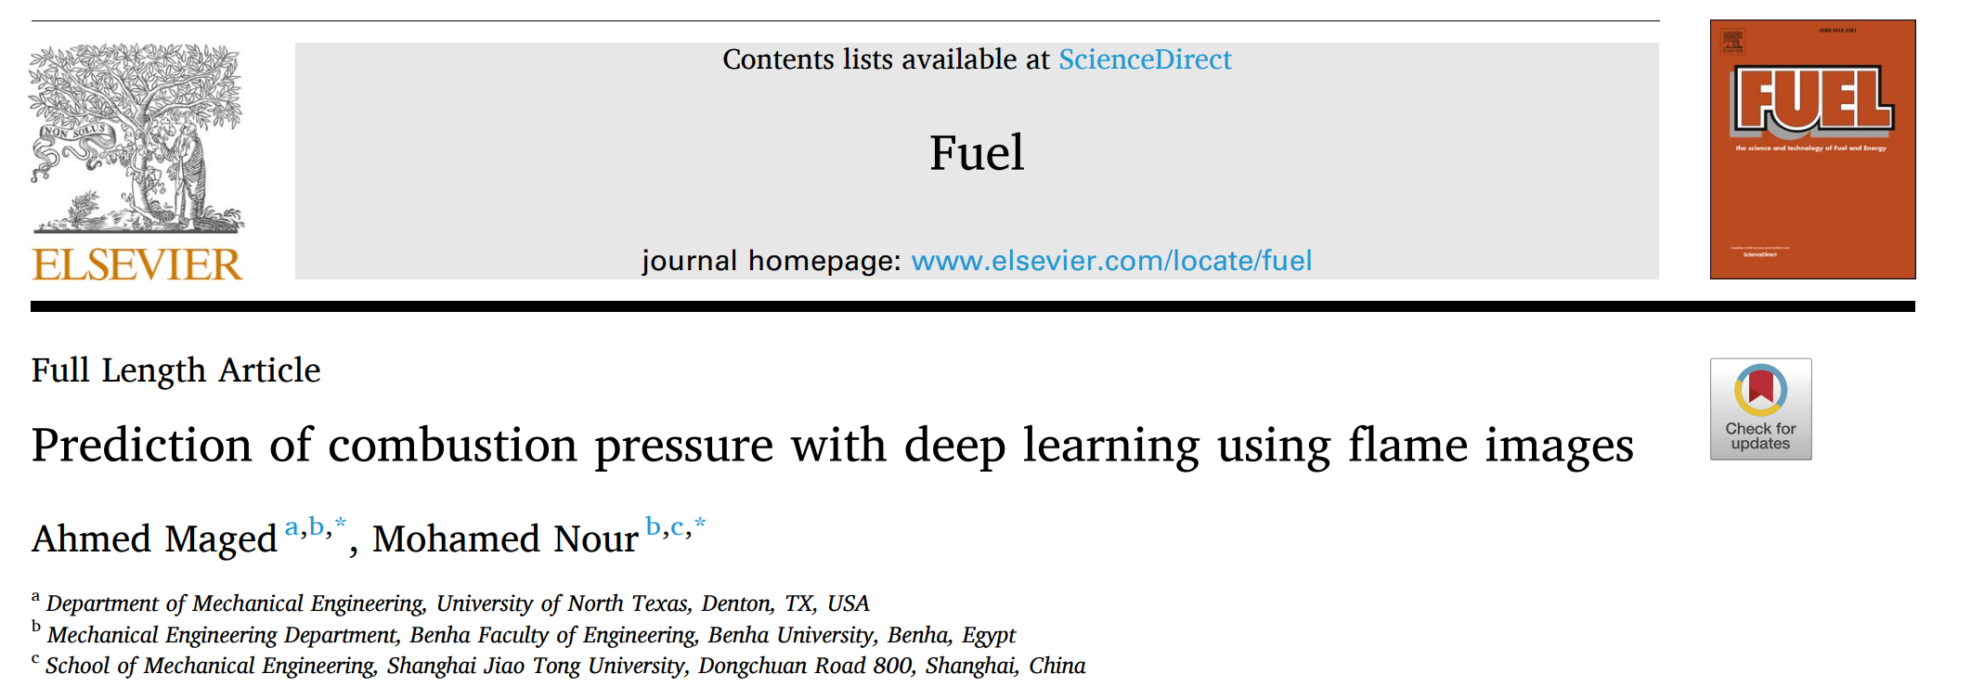
Prediction of combustion pressure with deep learning using flame images

